Slide 1
работа по географии Подготовила

Slide 2
Материальная и духовная культура самых больших народов

Slide 3
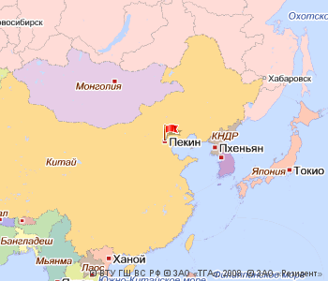
Китай-страна восходящего солнца

Slide 4
Китайцы

Slide 5
Из памятников архитектуры танской эпохи сохранилось очень немногое. Но по этим памятникам, а также по имеющимся описаниям и изображениям дворцов и храмов можно судить о высоком уровне строительного дела в Китае. В танской архитектуре сочетались старые национальные традиции с проникшими в Китай влияниями искусства сасанидского Ирана и индийской империи Гуптов. В это время окончательно сложился ставший типичным для китайской архитектуры тип строения, состоявшего из опор в виде деревянных столбов, покоящейся на них части, включающей архитрав, фриз и карниз, и черепичной кровли с приподнятыми кверху углами.

Slide 6
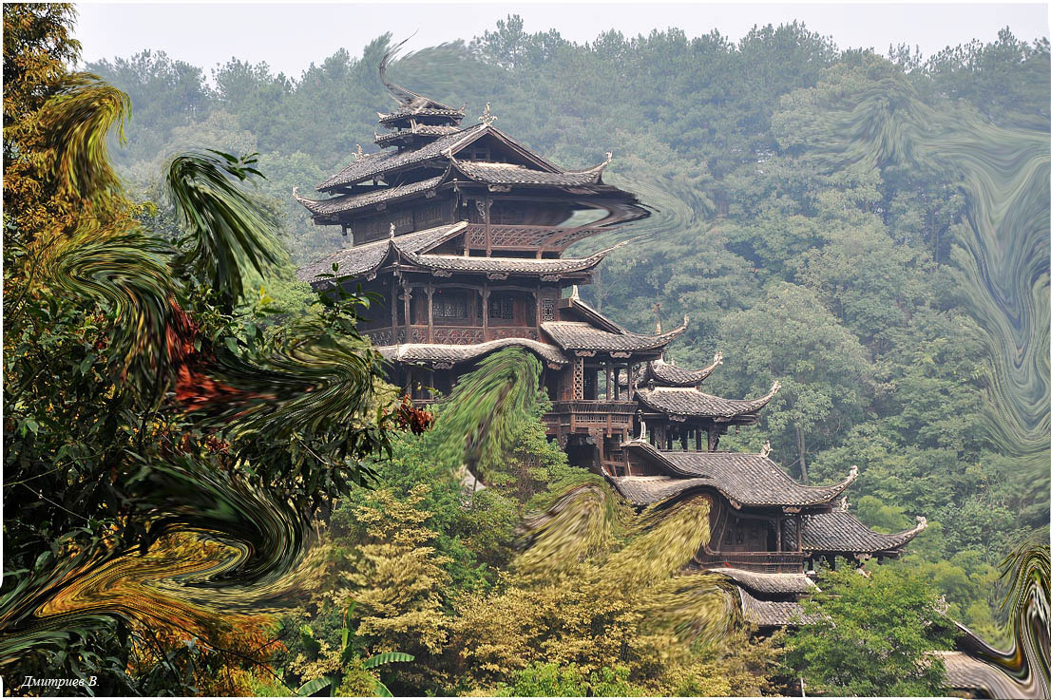

Slide 7
Китай - настоящий кладезь мировой культуры. С древних времен здесь, наряду с ремеслами и медициной, развивались искусства и литература. Эта страна подарила миру не только шелк и бумагу, фарфор и порох, чай и компас etc., но и изысканную древнюю поэзию и необычайно красивую архитектуру. Культура Китая уходит своими корнями в древнейшие времена. Самые древние китайские тексты были выцарапаны на лопатке барана и на черепашьем панцире. Эти надписи датируются III - II тыс. до н.э. Чуть позже начали появляться надписи на ритуальных бронзовых посудинах, а с I тыс. до н.э. для написания текстов стали использоваться бамбуковые планки. Также для письма использовали шелк, но он оказался слишком дорогим материалом. В наше время каллиграфия в Китае считается видом искусства и очень высоко ценится.

Slide 8
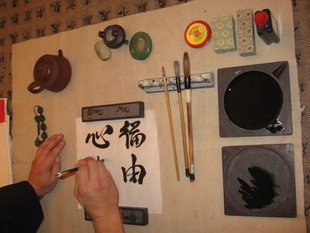

Slide 9
Сохранились от этого времени образцы прикладного искусства: полированные металлические зеркала, медные и бронзовые курильницы, фарфор, изделия из серебра, художественные ткани и вышивки, свидетельствующие о высоком уровне китайского ремесла.

Slide 10
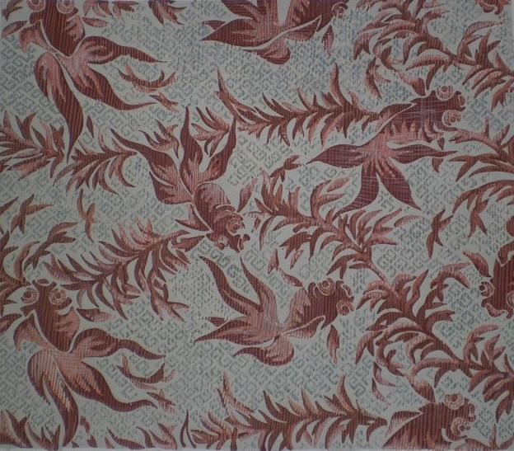
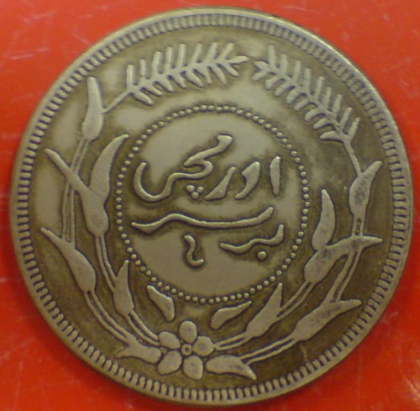
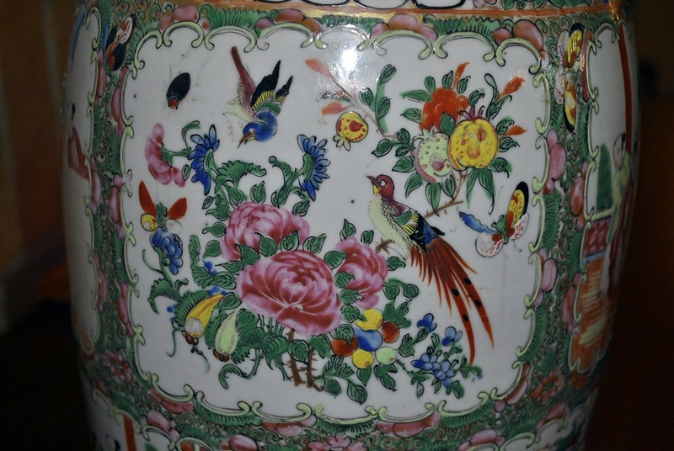

Slide 11
Скульптура, как и раньше, развивалась в значительной мере в связи с буддизмом, так как в храмах было много скульптурных изображений.

Slide 12
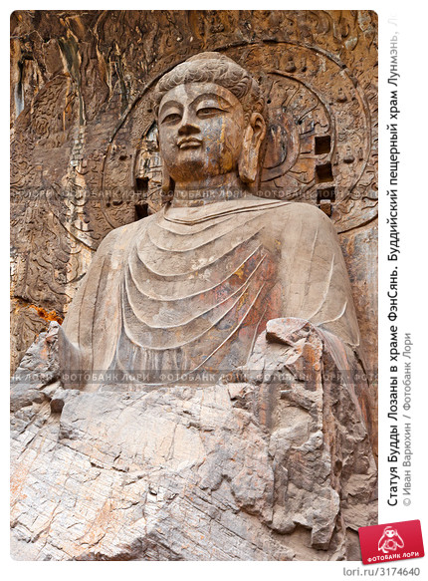
Статуя Будды Лозаны в храме ФэнСянь. Буддийский пещерный храм Лунмэнь

Slide 13
Об уровне этого искусства можно судить по каменным изваяниям, сохранившимся в пещерных храмах Бинлинсы и Майцзишань в провинции Ганьсу и в других местах

Slide 14
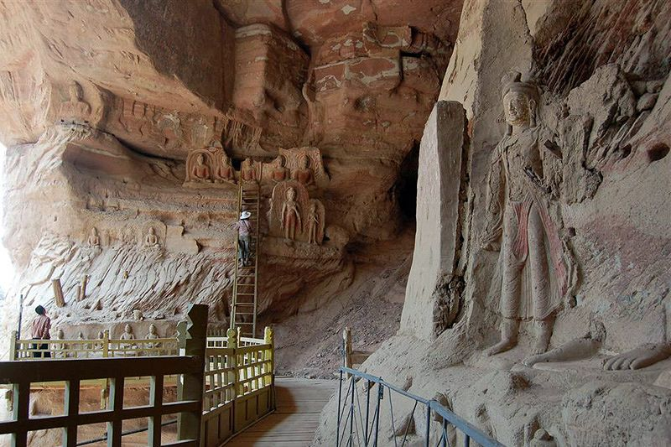
Буддистский скальный храмовый комплекс Бинлин Сы (Бинлинсы, Bingling Si rock temple)

Slide 15
В это время была особенно развита живопись на шёлке и бумаге.

Slide 16
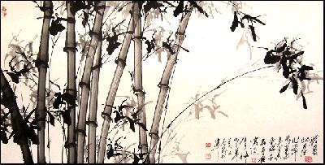

Slide 17
До наших дней дошли также произведения многих знаменитых мастеров VII—IX вв. Выдающимся образцом реалистической светской живописи является сохранившаяся картина «Сад литературы» — портреты четырёх литераторов, погружённых в свою работу.

Slide 18
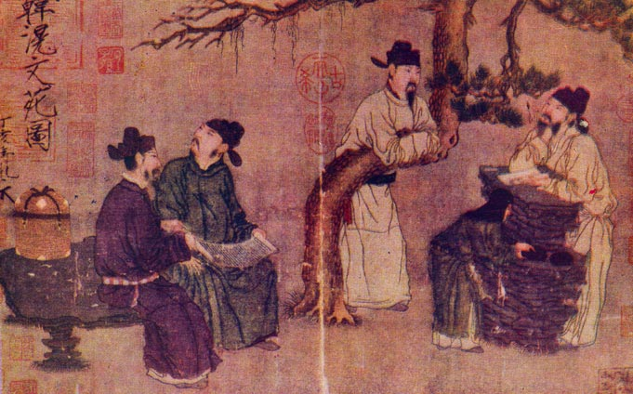

Slide 19
Особое место в литературе Китая занимает поэзия. Китайцы считают, что именно стихи могут лучше всего выразить чувства человека. Огромной проблемой для восприятия китайской литературы остальным миром является тот факт, что основная часть литературного наследия Китая не переведена на другие языки.

Slide 20
«История про то, как человек по фамилии Ши Ши поедал львов».
《施氏食獅史》
石室詩士施氏, 嗜獅, 誓食十獅。
氏時時適市視獅。
十時, 適十獅適市。
是時, 適施氏適市。
Не вы, но Сима, страдала невыносимо, водой Невы носима.
…Уходит даль куда-то в даль...
Не затеряться бы в дали.
Немаловажная деталь:
Вы все же Даль, а не Дали
Стихотворение на классическом китайском языке, написанное в 1953 году в шутку знаменитым китайским лингвистом Чжао Юань-жэнем для конференции по кибернетике.

Slide 21
Кроме того, культура Китая подарила миру такие всемирно значимые явления в философии, как конфуцианство и даосизм. Во Имперского Китая конфуцианство было официальной идеологией. Войти в имперскую бюрократию могли только те граждане Китая, которые знали на память конфуцианские тексты.

Slide 22
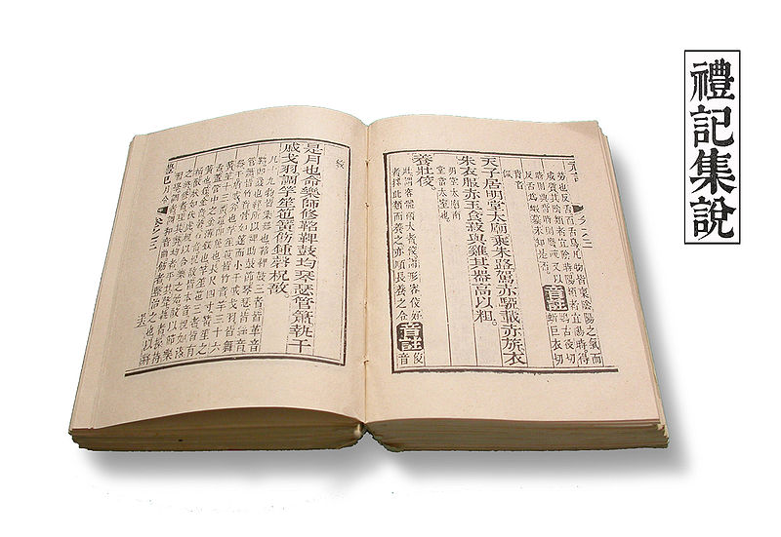
Ли цзи

Slide 23
Культура Китая известна во всем мире также и музыкальным жанром. Китайская музыка считается одной из древнейших в мире. Изучением музыки в древнем Китае занимались даже философы, математики и богословы.

Slide 24
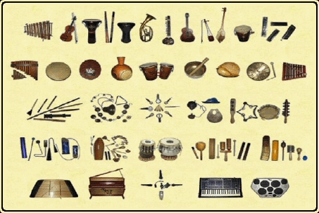
Инструменты Деревянные духовые, ударные дицзы, шэн, гонг, пайгу, пайсяо, гуань, колокольчики, цимбалы Смычковые струнные эрху, чжунху, даху, баньху, цзинху, гаоху, гэху, еху, цичжунху, диингэху, лэйцинь Щипковые и молоточковые струнные гуцинь, саньсян, янцинь, гучжэн, жуань, кунхоу, люцинь, пипа, чжу

Slide 25
Изучение Китая началось сравнительно недавно, лишь в конце XIX века. Однако долгое время истинное лицо великой китайской культуры, вызывающей чувство глубочайшего уважения, оставалось нераскрытым. В настоящее время гигант, сбросивший с себя оковы многовекового рабства и достигший за короткие годы таких значительных успехов во многих областях, привлёк к себе внимание и величественная история, всепобеждающая сила его древней и самобытной культуры являются как бы ключом к современному Китаю. Огромный, прекрасный и ещё малоизвестный нам мир культуры Китая дополнил собой и бесконечно обогатил наше представление об искусстве. Китай сегодня осваивает бывшие многие столетия недоступным ему достижения Запада, и вместе с тем он бережно сохраняет те ценности, которые созданы трудом и талантом его народа. Настоящее этой грандиозной страны нельзя понять, не зная её прошлого.

Slide 26
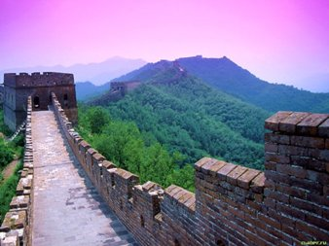
感謝您的關注
Спасибо за внимание!

